Slide 1
Reálné možnosti fotoaktivních povrchů pro čištění ovzduší a zlepšení životního prostředí
Ing. Jan Šubrt, CSc.,
Ústav anorganické chemie AV ČR, v. v. i.;
Ing. Michaela Jakubičková, Technická univerzita v Liberci

Slide 2


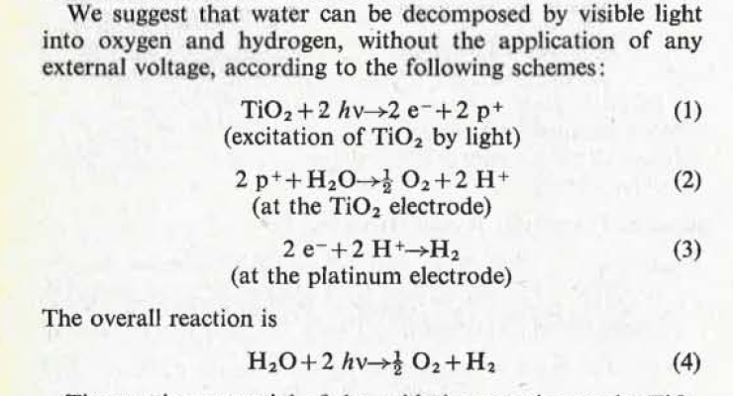
9921 WOS citations

Slide 3
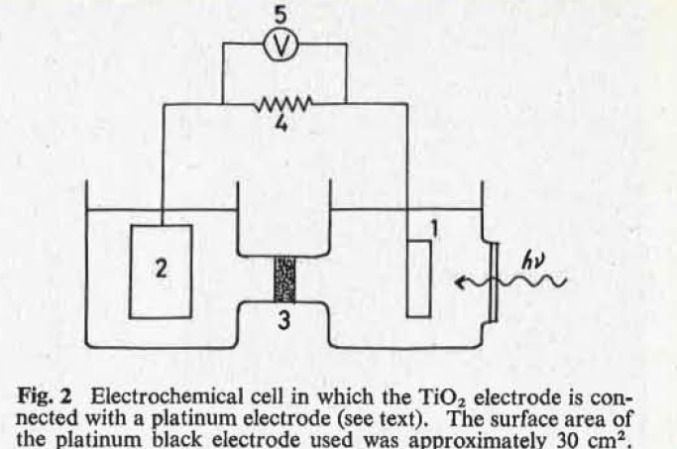
Fotoelektrochemický článek navržený prof. Fujishimou

Slide 4
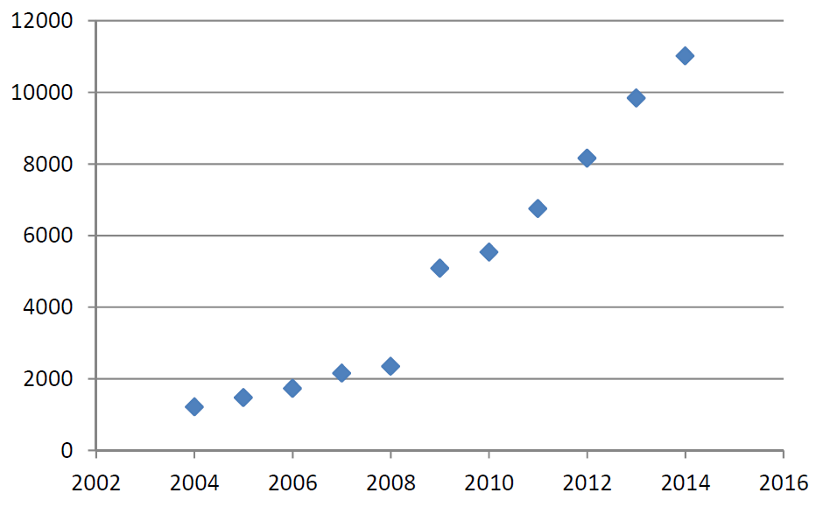
(TiO₂ or titania or anatas* or rutil*) - 198,357 WOS citations
photocatal* -
117,486 WOS citations
photocatal* and (TiO₂ or titania or anatas* or rutil*) -
64,503 WOS citations

Slide 5
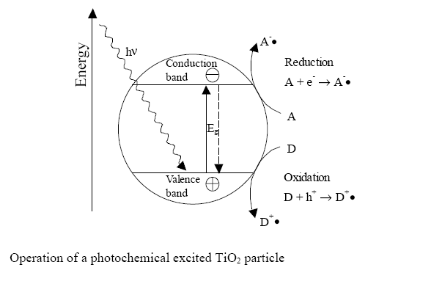
Co je to fotokatalýza?
fotokatalytická aktivita:
Je obvykle definována jako míra fotokatalyzovaného rozkladu znečišťující látky, např. NO_{x}, různých barviv, 4-chlorfenolu, kyseliny stearové, apod. modelové polutanty by měly být chemicky příbuzné znečišťujícím látkám, které mají být odstraněny
Fotokatalýza na TiO₂:
TiO₂ + hν ↔ h⁺_{v.b} + e⁻_{c.b.}
OH⁻ + h⁺_{v.b} → OH•
O₂ + e⁻_{c.b.} → O₂^{•-}

Slide 6
Výhody a problémy fotokatalýzy
Přednosti:
Jedná se o čistě fyzikální jev, nejsou používány žádné organické chemikálie (pesticidy).
Fotokatalyzátory jsou velmi rezistentní k otravě, jsou dlouhodobě aktivní
Nejvýznamnější používaný fotokatalyzátor, TiO₂ je netoxický a vcelku levný
Problémy
Fotokatalýza je dosti pomalá
Její rychlost se jen obtížně reguluje
Je nutná přítomnost světelného záření
Fotokatalyzátory jsou vesměs citlivé k jen k UV záření.
Jejich senzitizace k viditelnému záření se dosud nedaří
Kvantový výtěžek fotokatalyzovaných reakcí je nízký (max. okolo 1%)

Slide 7
Nejdůležitější aplikace fotokatalýzy
Konverze sluneční energie na elektrickou - Grätzel Cells
Konverze sluneční energie na palivo - Water splitting
Čištění vzduchu a vody - Ekologické nátěry (odstranění NO_{x} a VOC )
Samočistící nátěry - samočistící povrchy budov, místností apod.
Založeno na rozšířených prvcích:
Binární: CuO, Cu₂O, ZnO, NiO, MoO₃, TiO₂, FeSi₂, FeS₂, Zn₃P₂, Cu₂S,
Cu₃N, Sb₂S₃, Bi₂S₃, Fe₂O₃, MoS₂, Co₃O4, WO₃
Ternární. ZnSn(N,P)₂, Cu₂SnS₃, Cu₄SnS₄, Fe₂(Si,Ge)S₄,

Slide 8
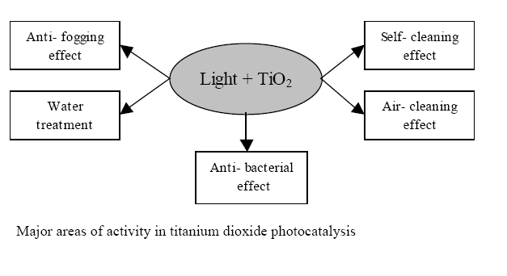

Slide 9
Proč TiO₂?
TiO₂ je chemicky stálý
TiO₂ je netoxický a bezpečný
TiO₂ je rozšířený v přírodě (levný)
TiO₂ nanočástice vykazují vysokou fotoaktivitu
Žádná fotokoroze
TiO₂ nanočástice se snadno připravují
Je snadná příprava vrstev

Slide 10
Fotokatalytické nátěry:
Samočisticí nátěry: Pokud jde o samočisticích nátěrových hmot, myšlenka je omezit oxidaci a křídování nátěrového filmu s velmi blízko povrchové vrstvy tak, že v průběhu času se povětrnostním vlivům dešťové vody se promývá vrchní vrstvu opouští podkladové čistý čerstvým povrch.
Antibakteriální účinek: nanočástice jsou účinné, pigmentové typy TiO₂ jsou neúčinné. Vysoce efektivní fotokatalytické typy nanočástic také mohou být připraveny řízenou přípravou a následným sušením. Povlaky ničí mikroskopické řasy, bakterie, plísně.
Odstranění NO_{X} a VOC: Tyto nátěry s vysokým obsahem TiO₂ a CaCO₃ jsou po ozáření UV zářením také aktivní na odstranění NO_{X}, zvláště. Tento účinek je spojen se zvýšenou porozitou nátěrového systému.

Slide 11
Fotokatalytické nátěry
Vysoce aktivní fotokatalytické vrstvy na povrchu stěn, stavebních materiálů, fasád a střech, dřeva a dalších materiálů
Aplikovaný nátěr by měl tvořit tenkou vrstvu 0,005 až 0,5 mm na substrátu. Tato vrstva čistí vzduch, štěpí organické a anorganické látky a vykazuje samočisticí schopnost.

Slide 12
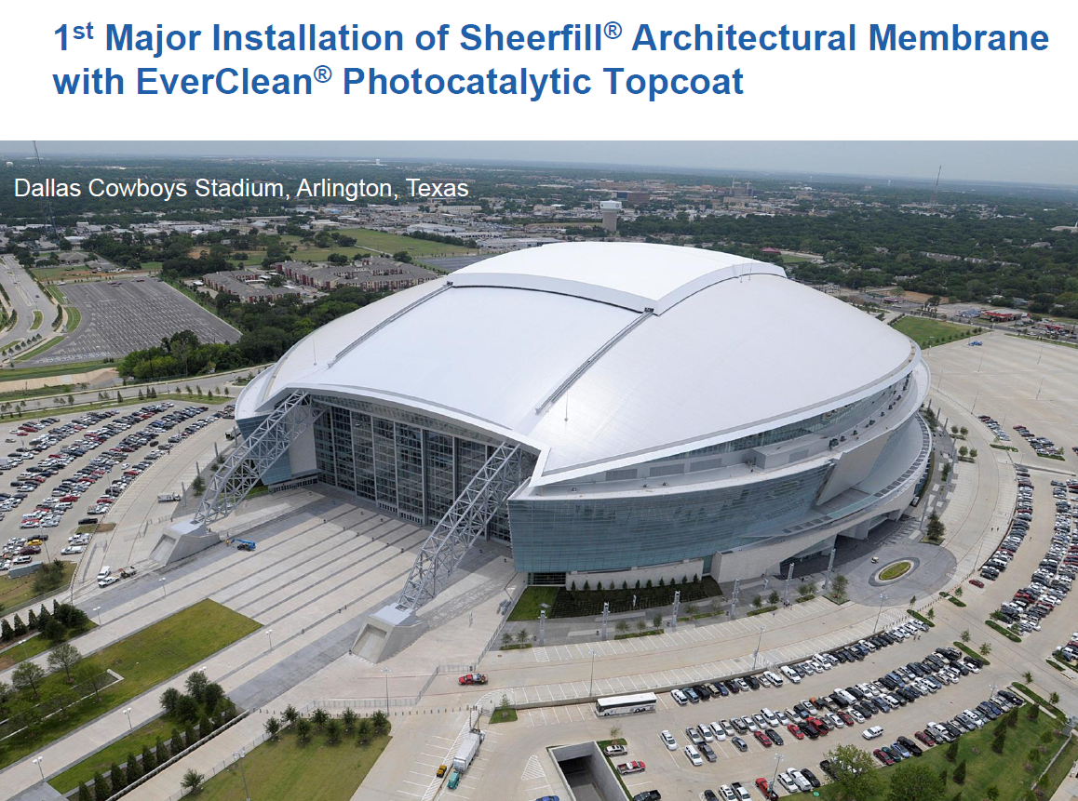

Slide 13
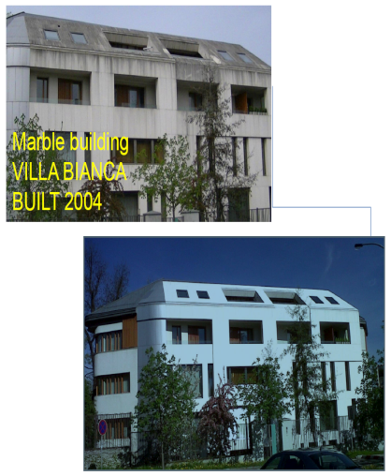
Typical effects of photocatalytic coatings

Slide 14
Fotokatalytické fasádní nátěrová hmota
bílá, na silikátové bázi
(Byla vyvinuta i v rámci projektu FOPOS podporovaného MPO v letech 2000-2005)
Požili jsme:
Stejné složení
Stejná dávka fotokatalyzátoru
Stejné podmínky aplikace
Různé fotokatalyzátory
A – Degussa P-25, nanostrukturní TiO₂ s vynikající dispergovatelností
B – Komerční nanostrukturní TiO₂, vysoce agregovaný
C – sférické agregáty TiO₂ 1-3 µm

Slide 15
Photocatalytic wall paint – silicate based

Slide 16
Silikátové fotokatalytické nátěrové hmoty trpí zejména následujícími nedostatky:
Jsou k dispozici kryvé, především bílé odstíny
Zakrytí základních struktur - nemůže být použito pro ochranu historických památek
Jejich aktivita rozkládat znečišťující látky je poměrně nízká
Vždy obsahují organické sloučeniny - při působení UV záření vzniká formaldehyd
Je potřebný materiál vhodný pro fotokatalytickou úpravu barevných povrchů (fasád).
Formulace výhradně anorganické barvy je velmi žádoucí
Nátěr by měl být:
Vysoce transparentní
Mělo by být zabráněno rozkladu podkladového materiálu způsobeného fotoaktivitou

Slide 17
TA03010994
Technologická agentura České republiky
Projekt: Výzkum pro výrobu multifunkčního fotoaktivního nanokompozitu k využití ve stavebnictví a nátěrových hmotách
Zahájení výroby nového kompozitního nanomateriálu s fotoaktivní funkcí v základní verzi podle patentu „Kompozitní systém s fotokatalytickou funkcí“, PUV 2010 22845). Výrobce bude společnost BL Teluria.
Cílem projektu jsou:
-Nový typ transparentního ekologického nátěru, schopného snížení koncentrace toxických látek ve vzduchu (oxidů dusíku a těkavých organických sloučenin), výrobce bude společnost BL Teluria, patentová ochrana;
- Nový typ ekologického interiérového nátěru s organickým pojivem, schopného snížit koncentraci toxických látek ve vzduchu, úpravy pro domácnosti, lékařských, průmyslových a jiných zařízeních se zvýšenými specifickými funkcemi (antibakteriální, antivirové nebo fungicidní ovlivňuje), schopnost rozkládat nikotin, formaldehyd a jiné organické molekuly, výrobce bude společnost BL Teluria výrobce, patentová ochrana;
- Nátěrový systém pro povrchovou úpravu stavebních materiálů (jako jsou omítky nebo beton), výrobce bude společnost BL Teluria
- Nátěrový systém pro povrchovou úpravu kovových konstrukcí a plastových výrobků, pilotní aplikace v podniku Retap (povrchová úprava hliníku) a Isolit Bravo (plastový povrch);

Slide 18
Předmět výzkumu
Cíl
Cílem výzkumu je vyvinout kompozitní systém s fotokatalytickou funkcí, zejména jako přísada do nátěrových hmot, a ochranu povrchů pevných látek obsahující minerální kámen, beton a keramiku, plasty, textilie a celulózové materiály včetně papíru a dřeva.
Řešení
Fotokatalytický kompozit, obsahující nanočástice fotokatalyzátoru a vodné koloidní disperze nanočástic SiO₂
Výsledek
Fotokatalytický kompozit Balclean

Slide 19
Požadované vlastnosti
Vysoká fotoaktivita
Transparentnost pro světlo - vytvoření neviditelné fotoaktivní vrstvy na chráněném povrchu
Izolace fotokatalyzátoru od podkladu, s cílem zabránit fotokatalytickému rozkladu organických látek na chráněném povrchu.
Nízké emise těkavých
Jednoduchá aplikace

Slide 20
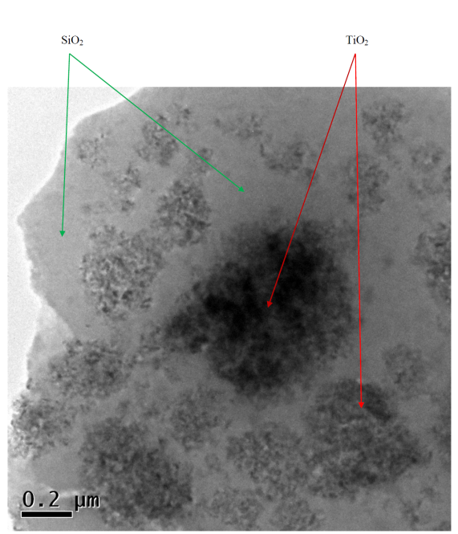
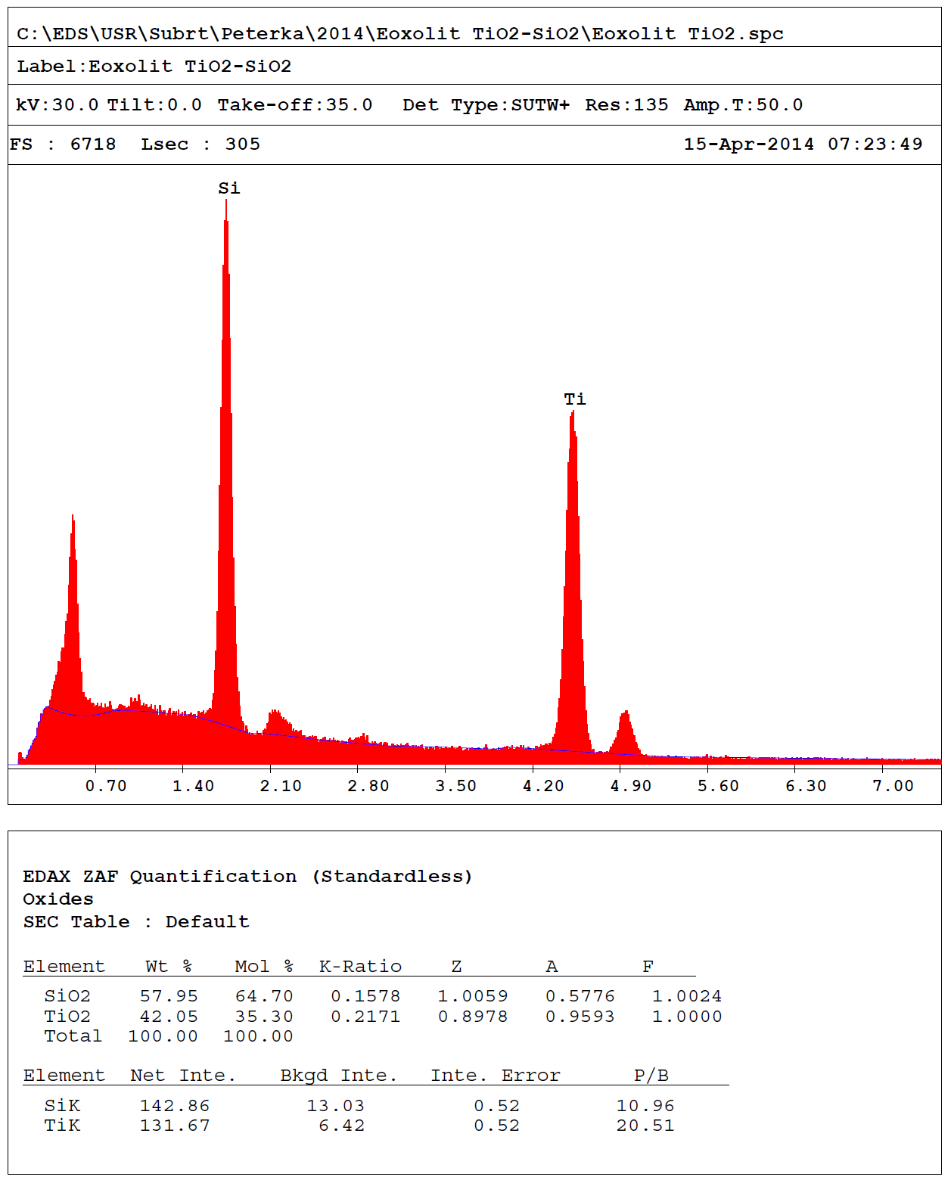
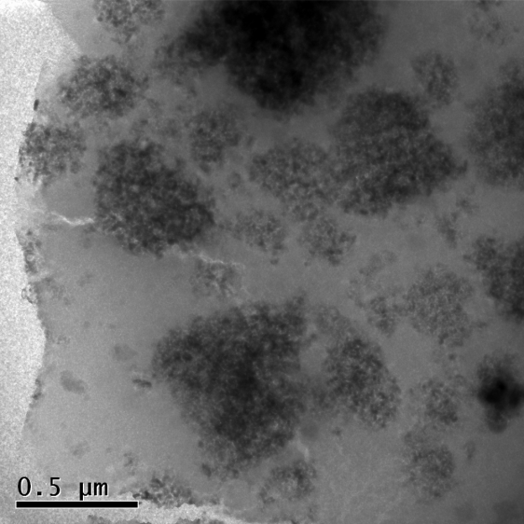
Nanokompozit o složení SiO₂ – TiO₂

Slide 21
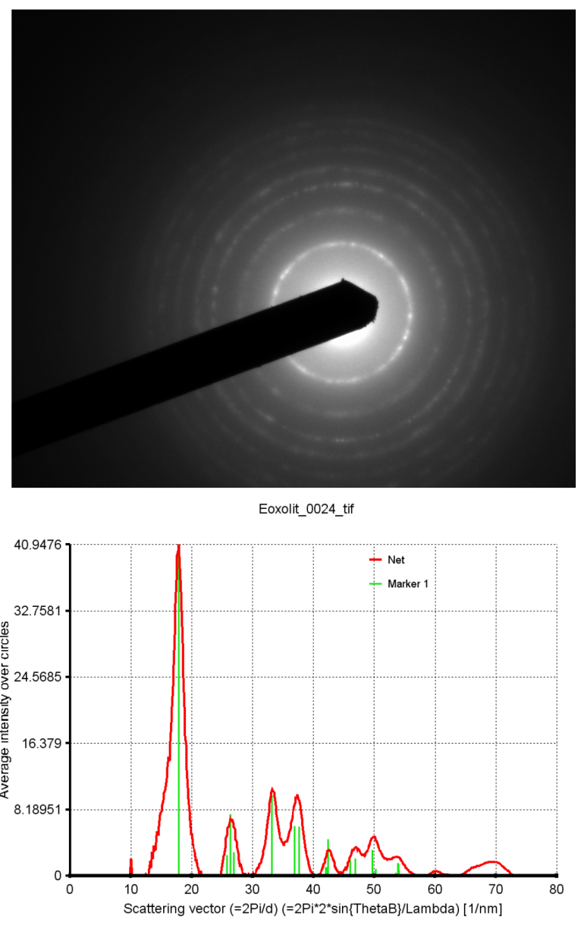
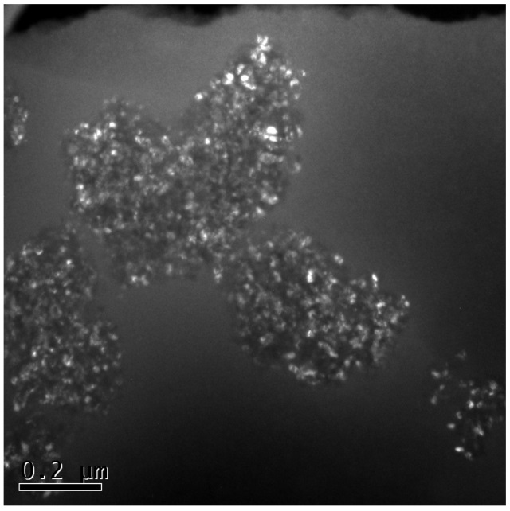
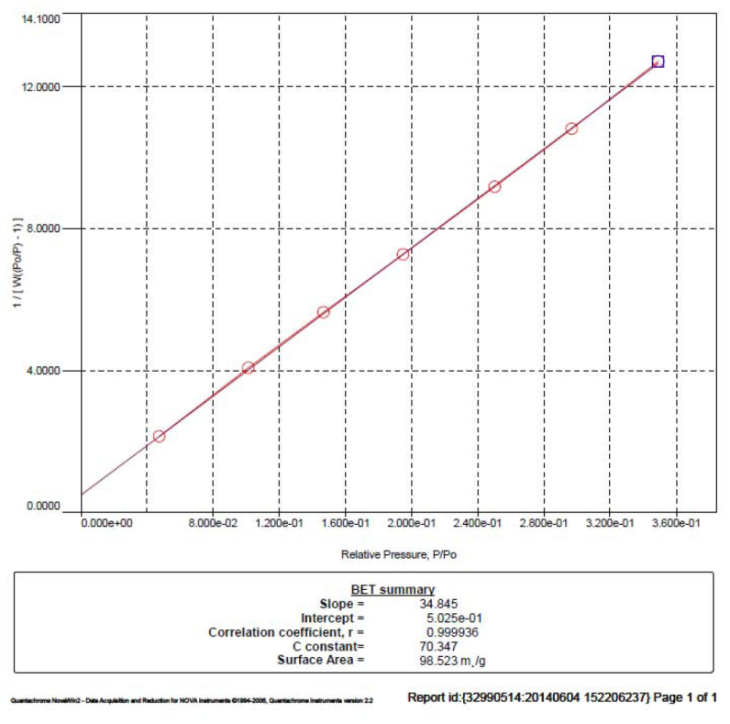

Slide 22
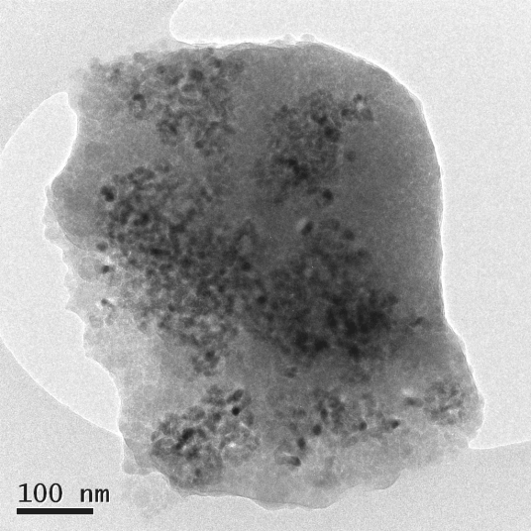
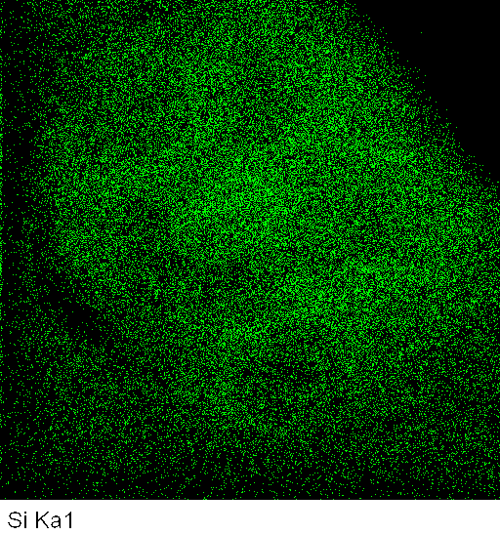
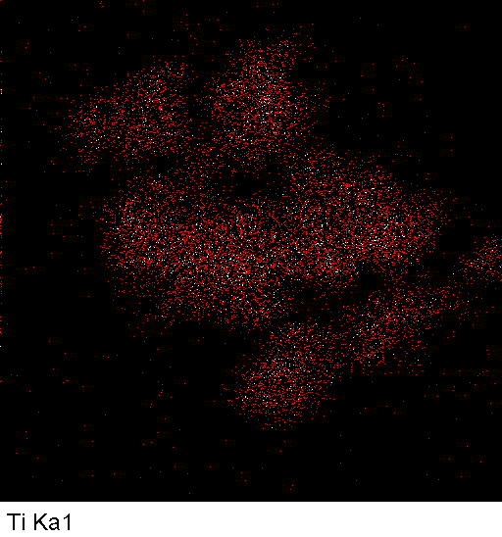
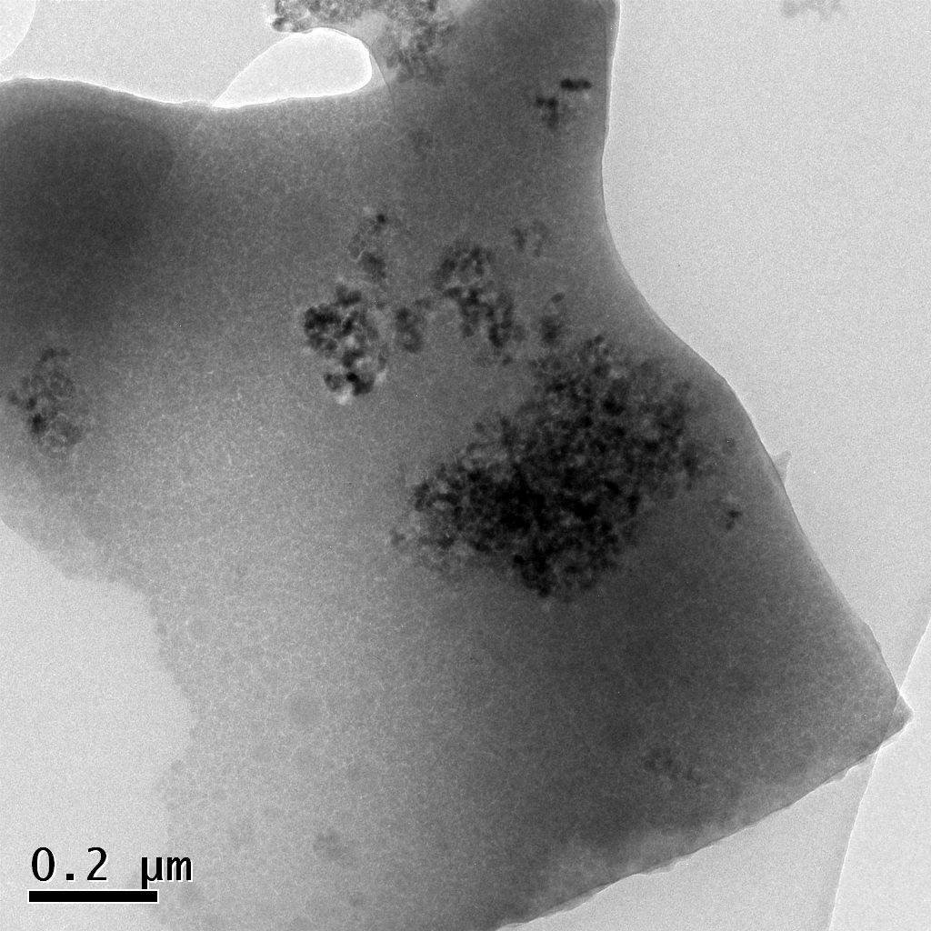
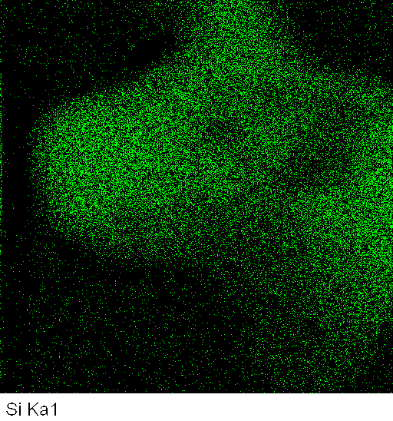
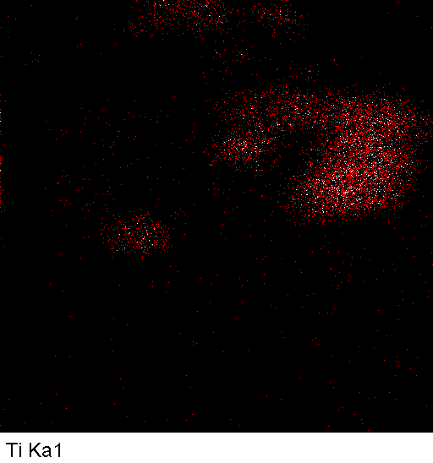

Slide 23
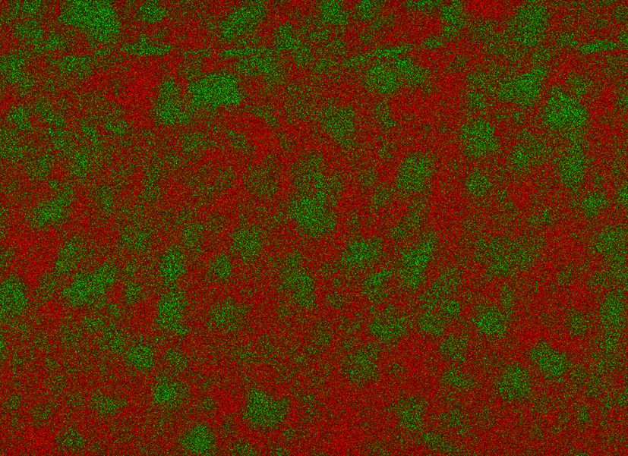
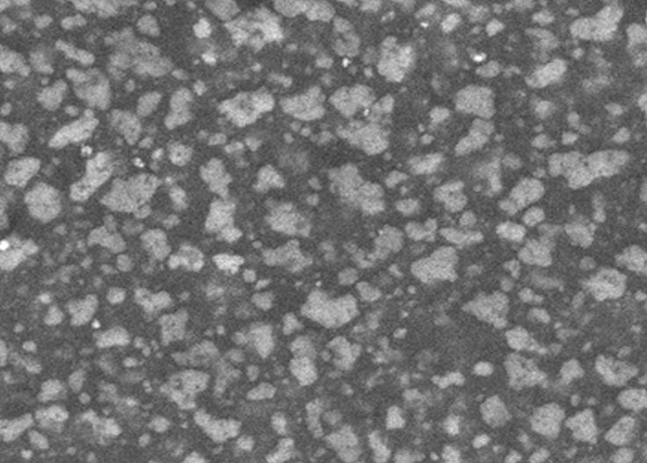
Transparent coating BALCLEAN:
TiO₂ – SiO₂ based nanocomposite
TiO₂ SiO₂
SEM image and mapping

Slide 24
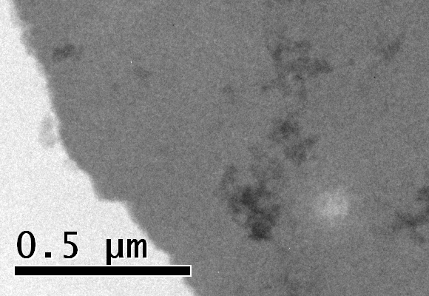
TiO₂ – SiO₂ based nanocomposite

Slide 25
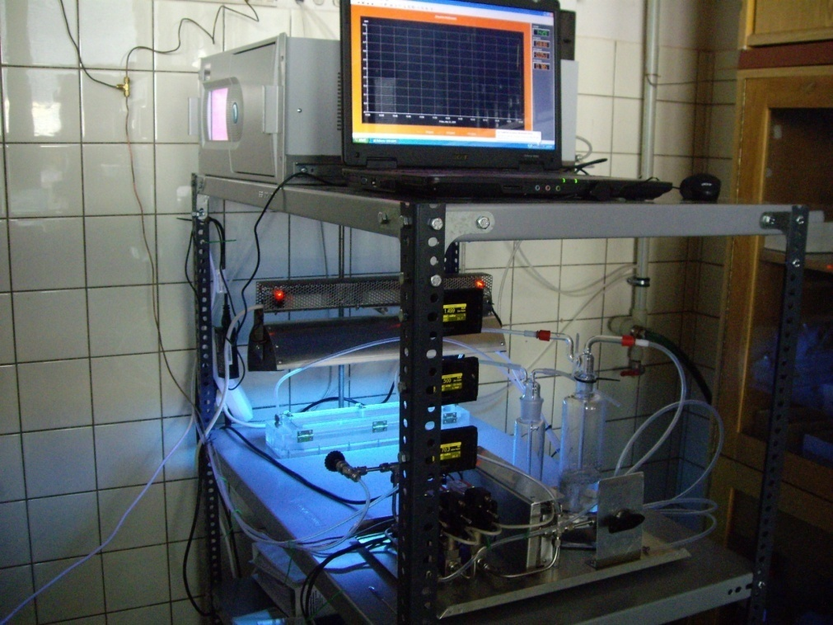
Photoactivity determination
Test set-up – NO_{x} removal
The test set-up is based on the test method ISO 22197-1. The test set-up consists of a metal container, in which sample is placed, with a UV-transparent glass at the top.
Air with a NO-concentration of 1 ppm is blown over the surface with a flow rate of 3 l/min. The height of the free space is 5 mm. The relative humidity is 50 %. The UV light intensity is equal to 10 W/m² in the range between 300 and 460 nm. The maximum is at 365 nm. The sample has a surface of 50*100 mm. The concentration of NO and NO₂ is measured at the outlet of the container, by means of chemo luminescence.

Slide 26
Stanovení fotoaktivity (odstranění NO_{x}) - výsledky
Sample 9
Sample 13
Sample 17
Efficiency of NO removal

Slide 27
Photoactivity determination (methylene blue decomposition) - results
The evaluation of the results was performed in accordance with ISO 5725-2, Accuracy of measurement methods and results.
RS resp. RB , the specific degradation rates for sample resp. blank are calculated using equation : R = ΔaλV/ΔtεdA [mol/m²h]
PMB , the specific activity is calculated using equation : PMB= RS-RB [mol/m²h]
The photonic efficiency ζMB is calculated using equation : ζMB = PMB/EP *100 [%]
evaluated data
t[min] RS [mol/m²h] RB [mol/m²h] PMB [mol/m²h] ζMB [%]
80 9,14E-05 2,39E-05 6,75E-05 0,007
100 6,31E-05 1,74E-05 4,57E-05 0,005
120 5,88E-05 1,52E-05 4,35E-05 0,005

Slide 28
Aplikace fotokatalytických kompozitů

Slide 29
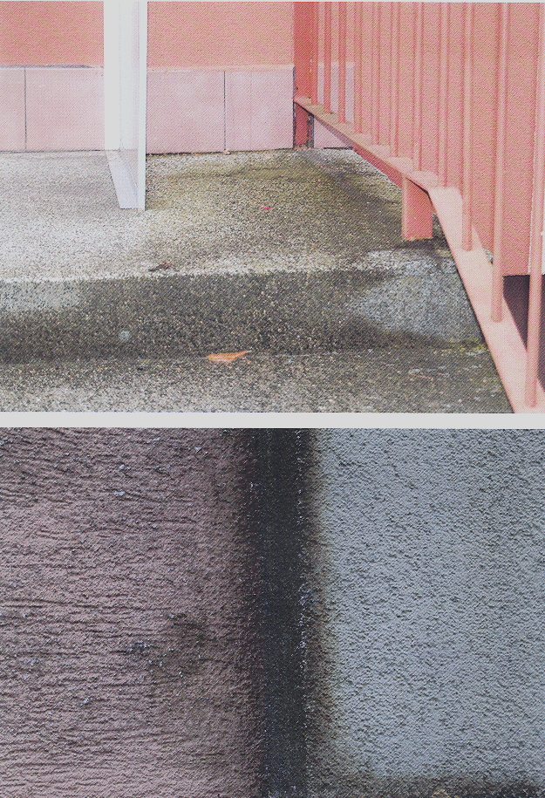
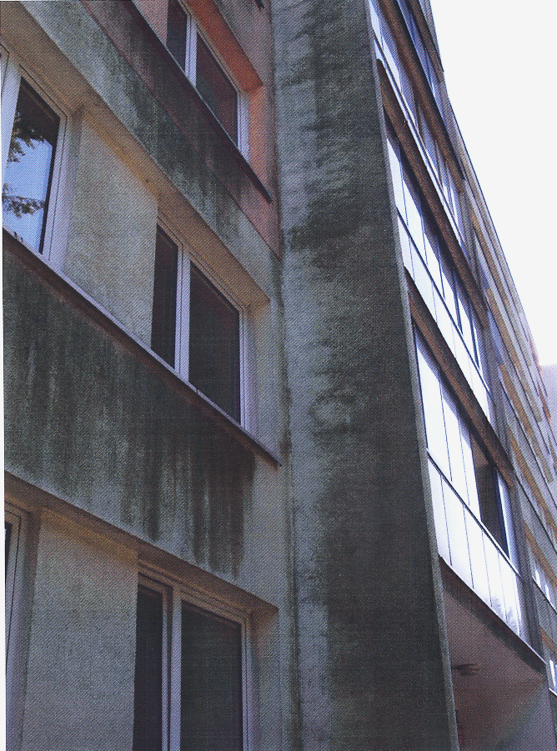
Ukázka povrchů obytných domů napadených řasami a plísněmi

Slide 30
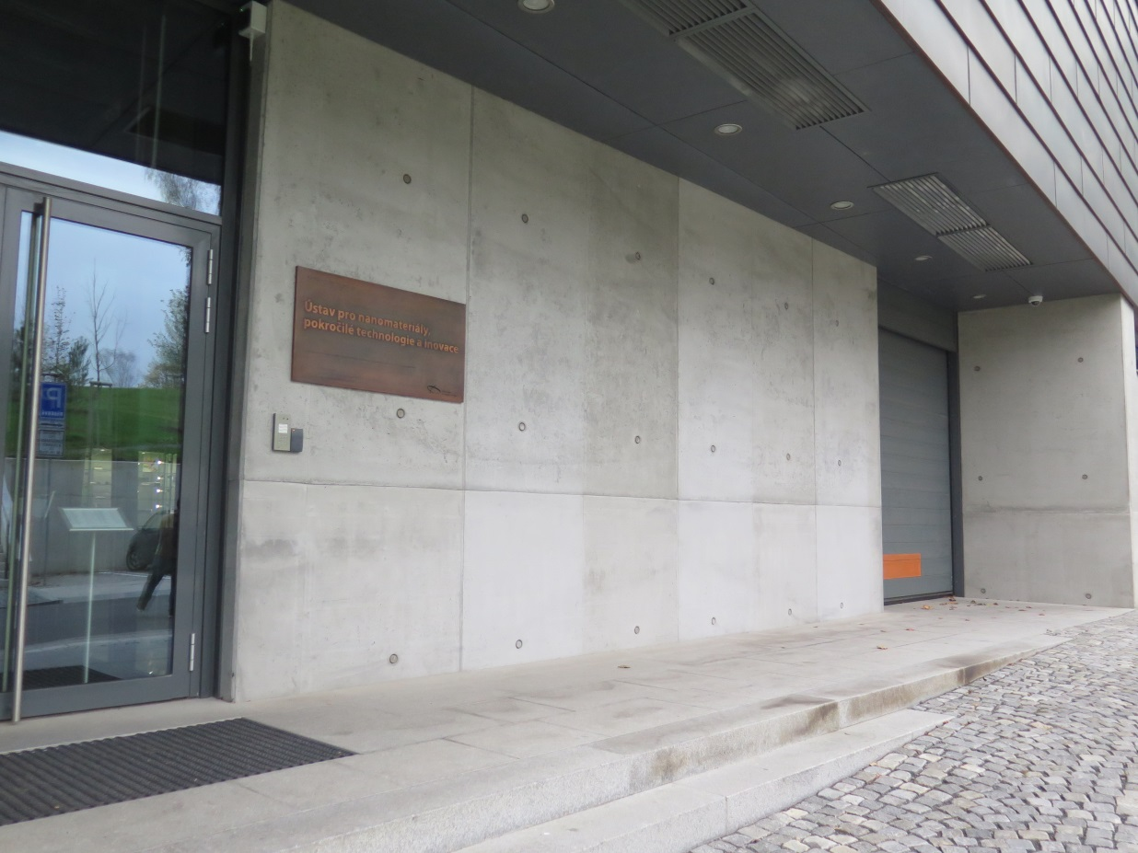
Transparentní nátěr Balclean
na bázi TiO₂ – SiO₂ nanocompositu

Slide 31
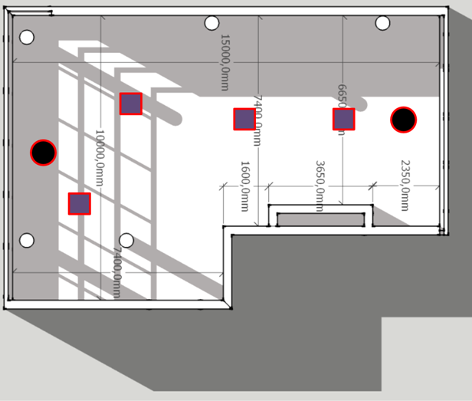
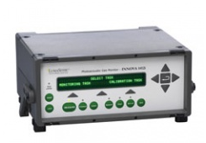
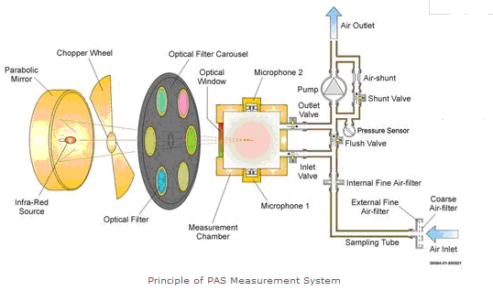
Measurements in real conditions-
L. 4th floor building
Volume : 408 m³
side walls : two layers of the photoactive material
measured substances: formaldehyde, toluene, microbial fallout
VCHOD
Notes:
Fotoakustický plyn absorbuje danou vlnovou delku – kvantitativní
Nastavím vlnovou delku při kterem absorbuje ten toluen
Skrz filtr jde do prostoru kam se nasaje pklyn zvenku nasaje ultračervený zareni- cim vic plyn absobuje tim se zahřeje a roztáhne

Slide 32
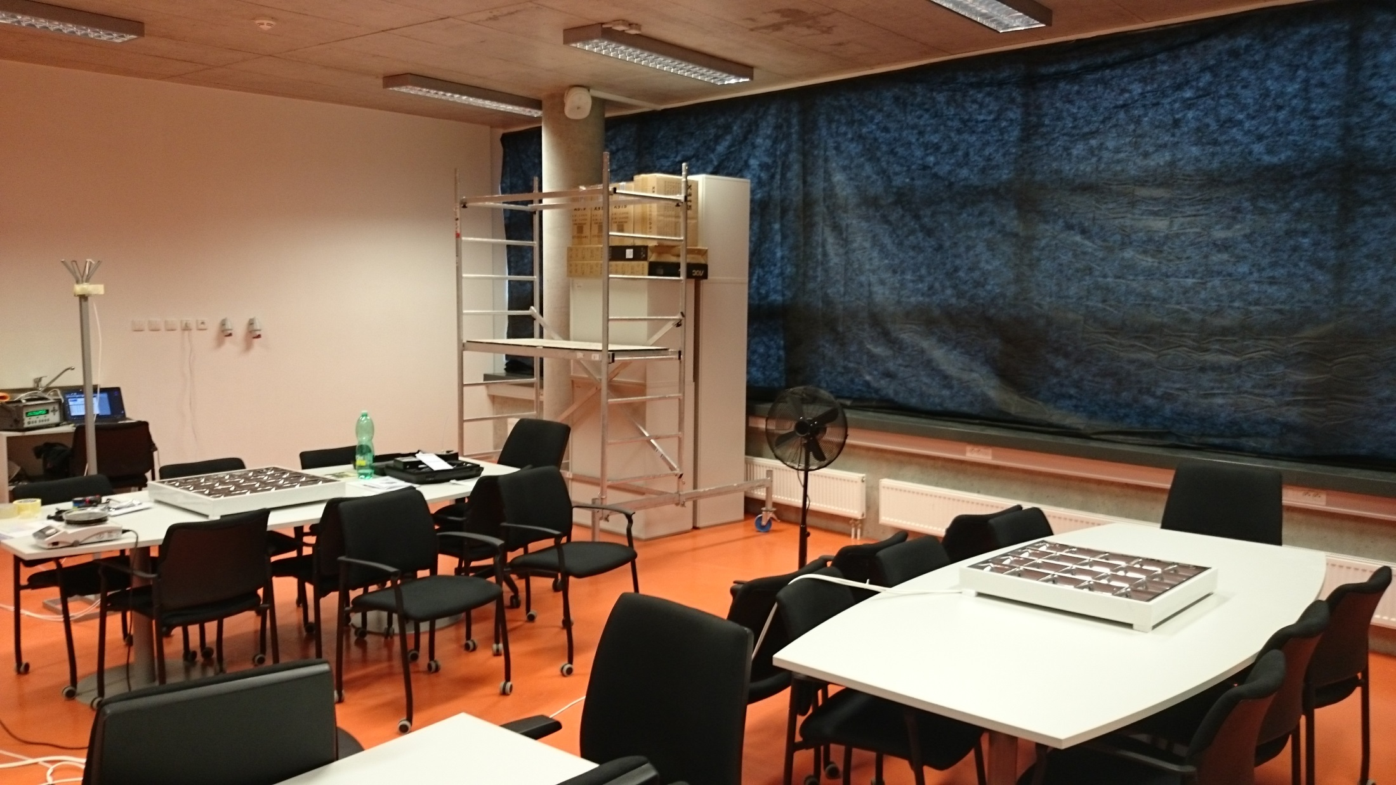
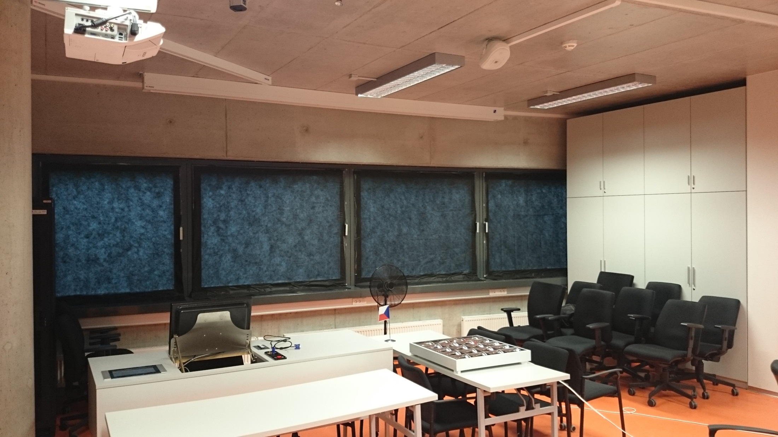
Model experimentální místnosti TUL

Slide 33
The experimental room at Liberec Technical University

Slide 34
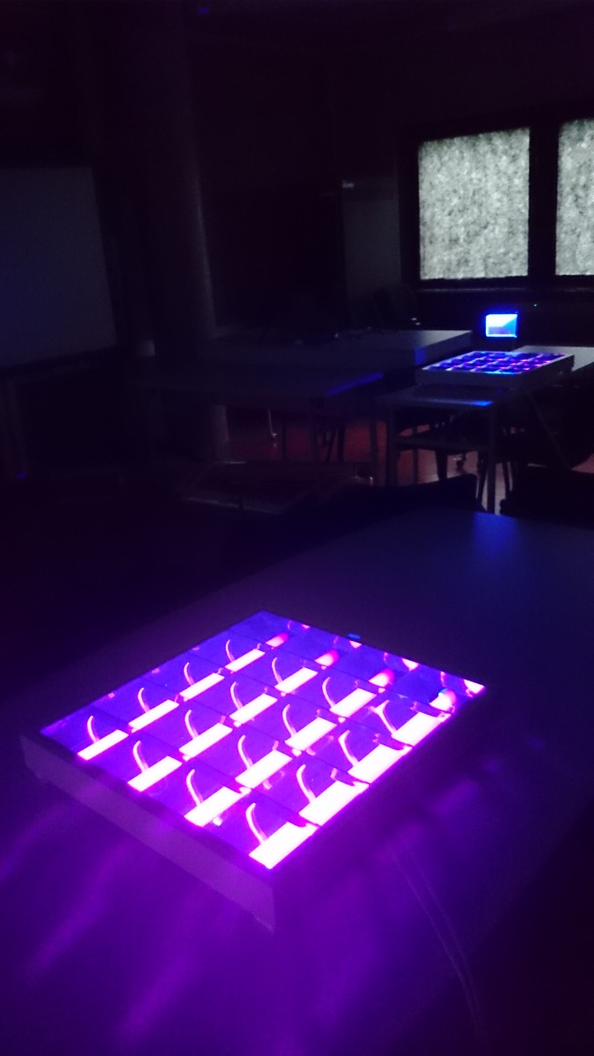
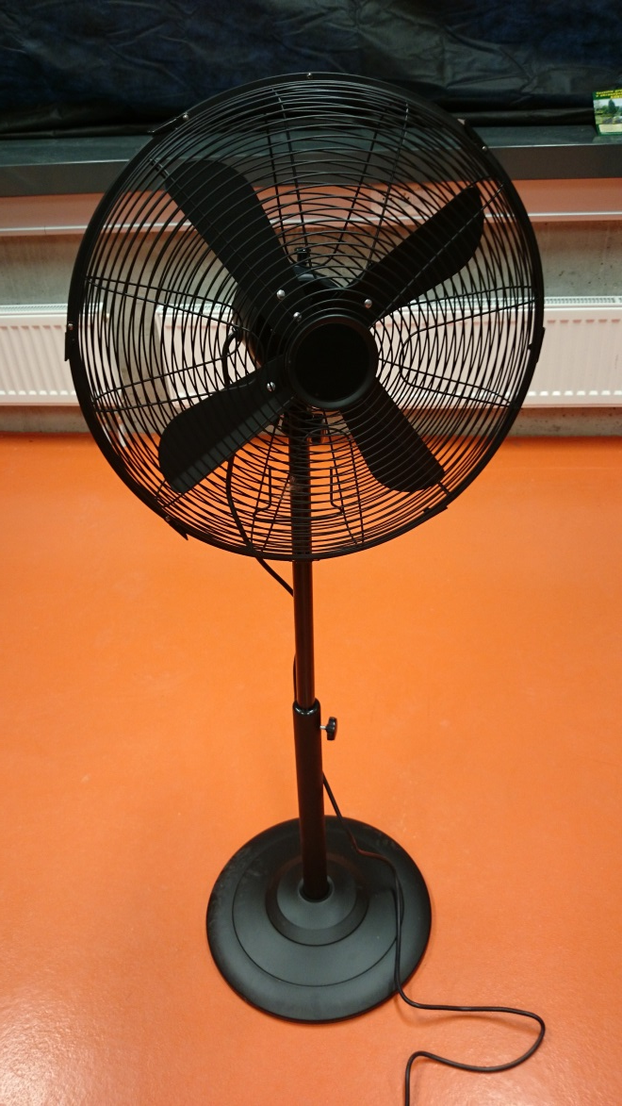
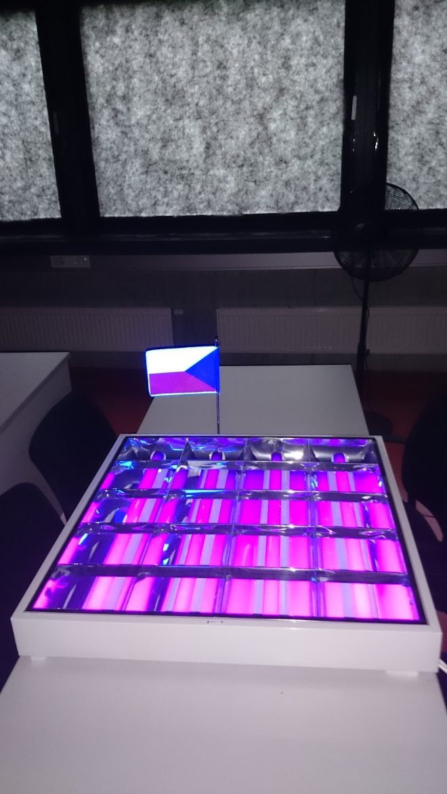
The experimental room at the Liberec Technical University

Slide 35
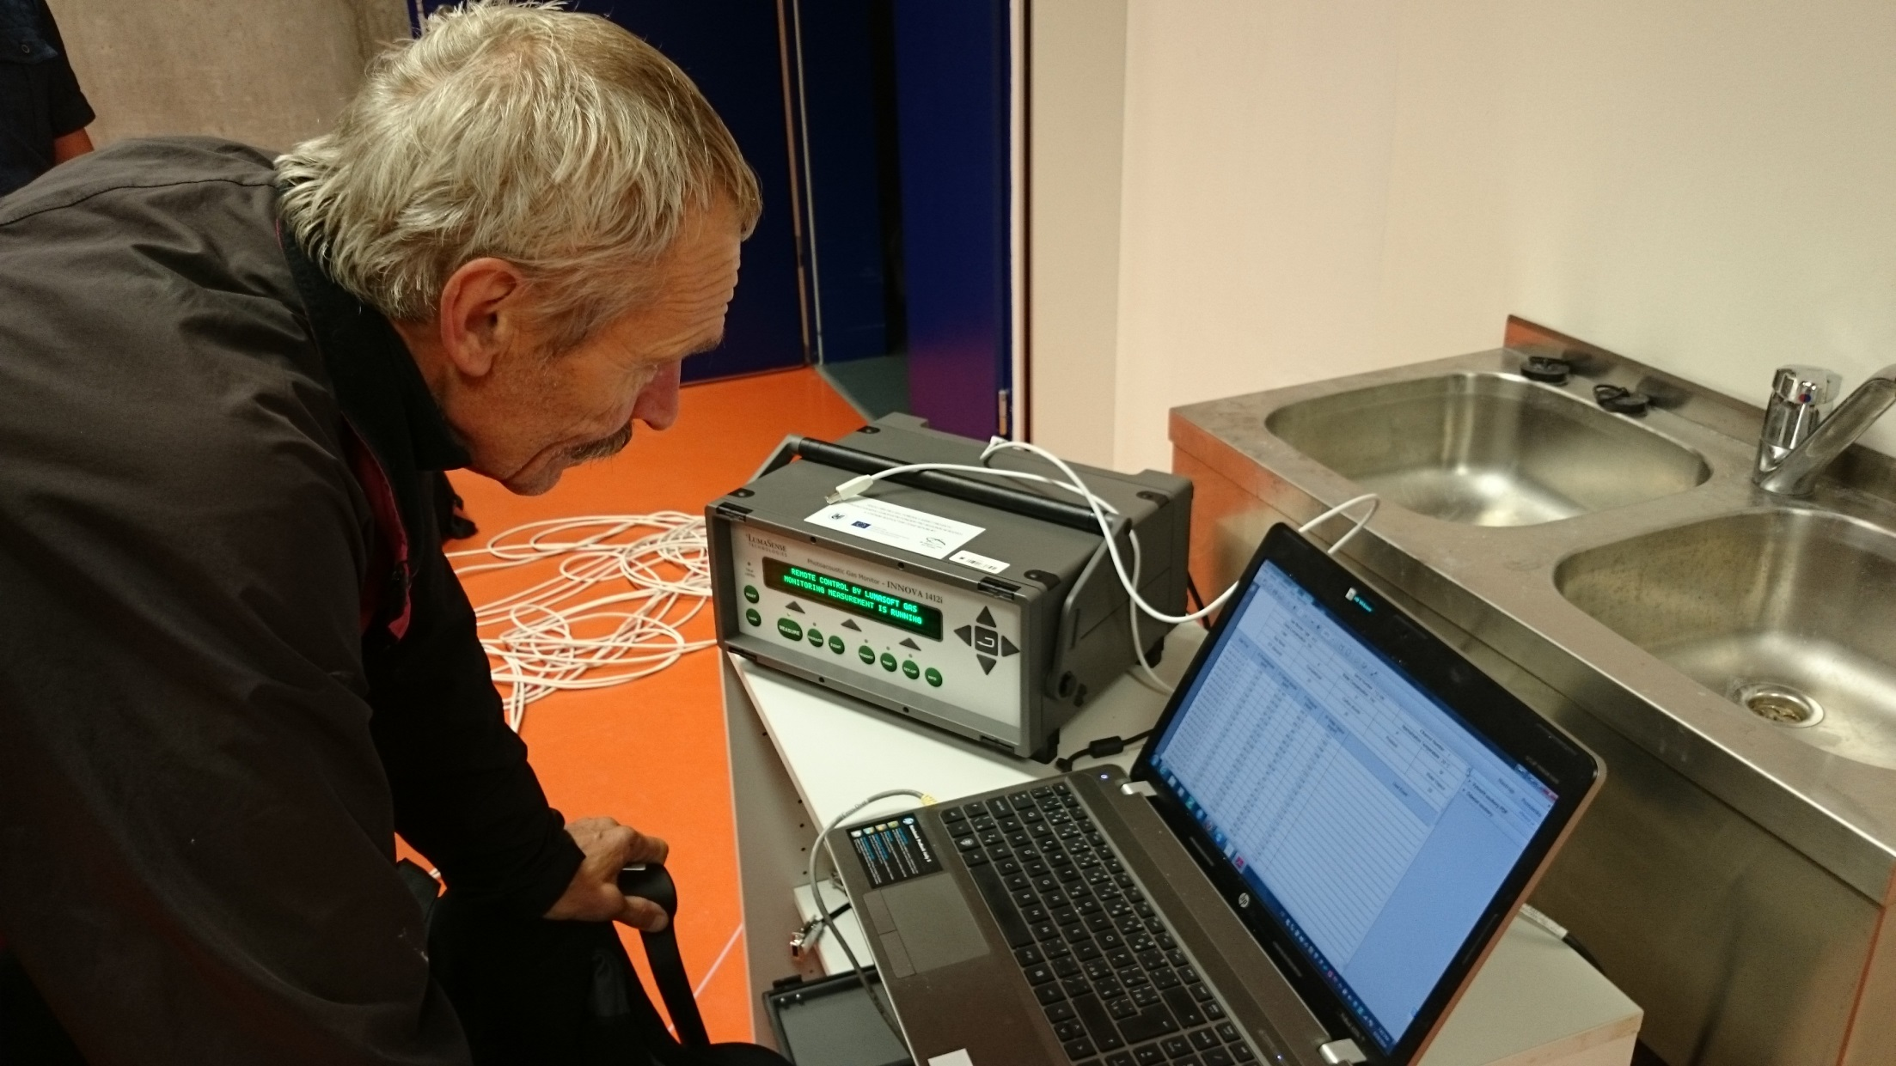
The experimental room at Liberec Technical University
Evaluation of results

Slide 36
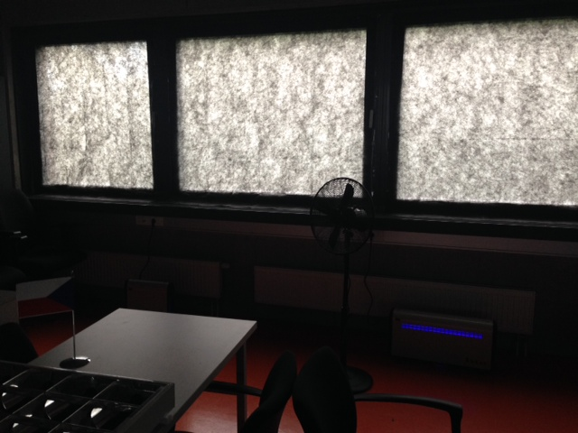
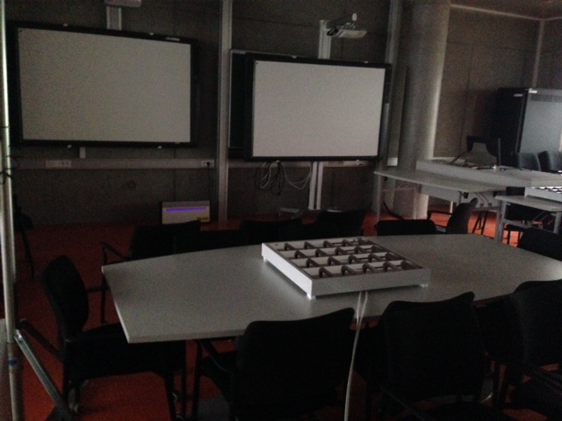
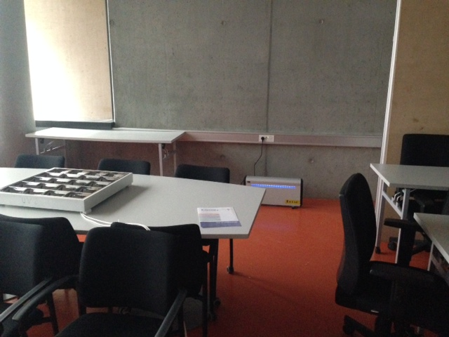

Slide 37
Degradace organických látek
Bez čističky, jen UV
S čističkou vzduchu

Slide 38
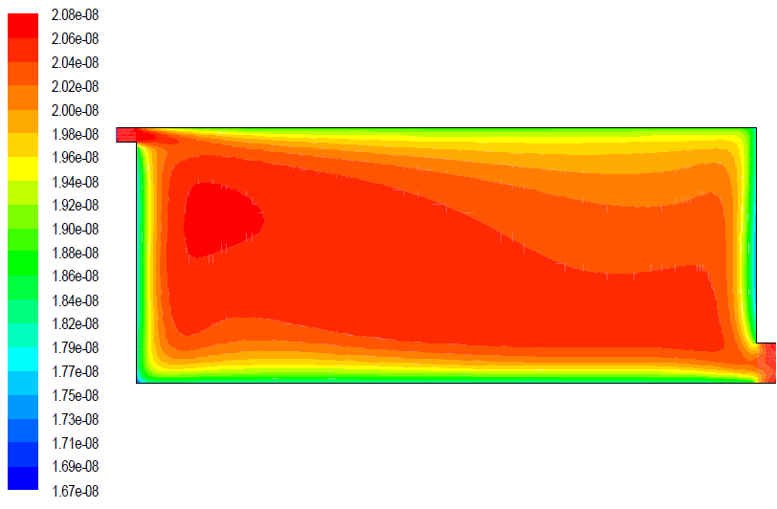
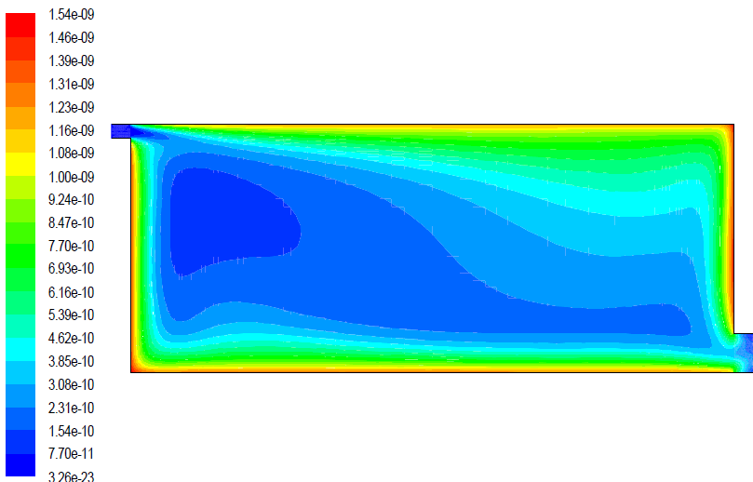
Modelové kalkulace koncentrací NO_{X} v místnosti
NO concentration (kmol m⁻³) contour plot for 0.11 ACH.
NO₂ concentration (kmol m⁻³) contour plot for 0.11 ACH.
Zdroj: H.A. Cubillos Sanabria, Heterogeneous Photocatalytic Oxidation of NOx Under Indoor Conditions: Experimental and Simulation Study, Faculty of Architecture, Building and Planning, Unit of Building Physics and Systems, Eindhoven University of Technology, Eindhoven, the Netherlands, 2011.

Slide 39
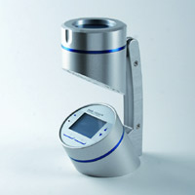
Microbial fallouts
mandatory microbiological test in clean rooms
maximum permissible limit of 30 fallout 30 minutes
belong fallout between the growth of bacteria at 36 degrees and the growth of mold at 25 degrees

Slide 40
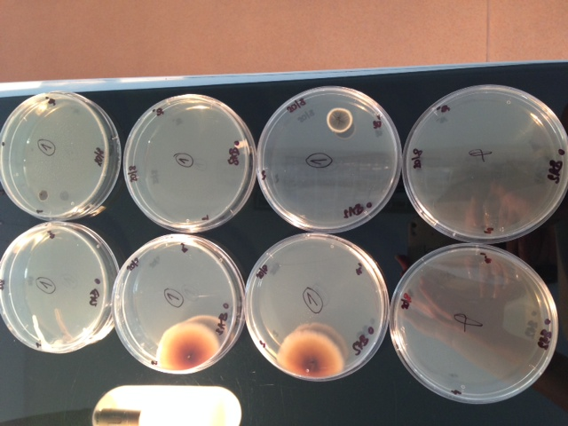
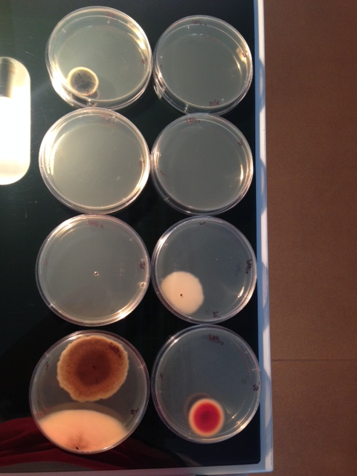
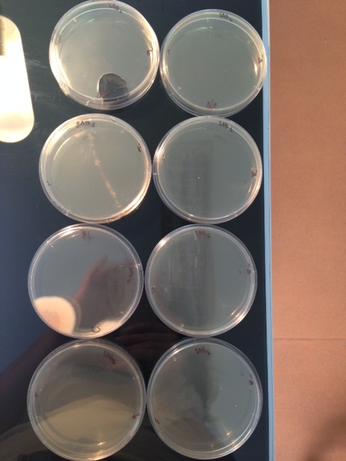
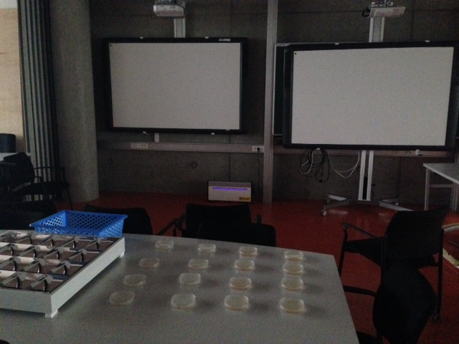

Slide 41
Fallout results

Slide 42
TA03020948
Technologická agentura České republiky
Využití fotoaktivních nanopovrchů k řešení aktuálních problémů čištění vzduchu a vody
Hlavním cílem projektu je navrhnout a vyrobit tři zařízení pro hluboké čištění vzduchu nebo vody pomocí fotokatalýzy. Funkčnost výrobků bude testována za použití metody stanovené v přijatých nebo navrhovaných mezinárodních normách. Komplexní dopad těchto zařízení na životní prostředí bude hodnocen v rozsahu koncentrací znečišťujících látek, které odpovídají reálným hodnotám v životním prostředí.
Cílem bude :
1. Pilotní výroba topných panelů s duální funkcí, tj. topení a současné čištění vzduchu. Stavba pokuného zařízení. Spolupráce s firmou RETAP.
2. Stavba prototypu zařízení pro odstraňování pachů v interiéru a komplexního testování jejího vlivu na životní prostředí v obytných místnostech.
3. Design prototypového zařízení na čištění odpadních vod z defektoskopických linek. Patentová ochrana produktu a jeho testování v reálných podmínkách se skutečným odpadem. Spolupráce s firmou ATG.

Slide 43
Účastníci:
Technická Universita v Liberci
A T G s.r.o.
Isolit-Bravo, s r.o.
Retap, s r.o.
Ústav anorganické chemie AV ČR, v.v.i.
Ústav fyzikální chemie AV ČR, v.v.i.

Slide 44
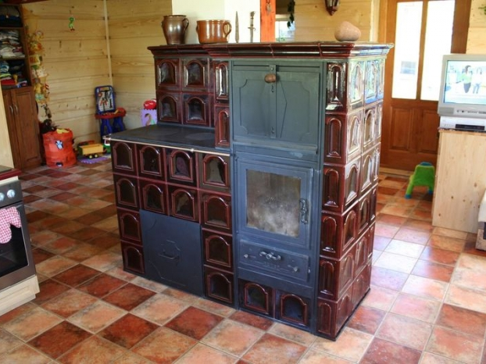
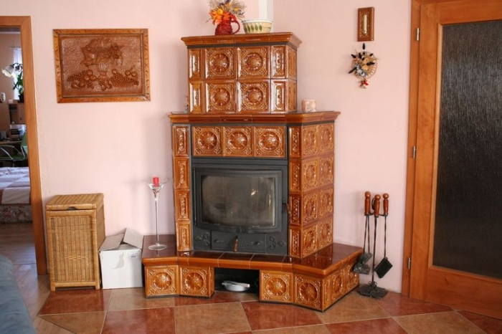
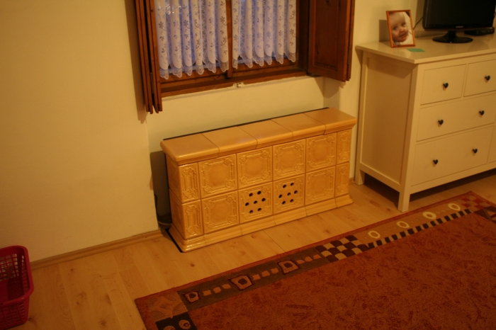
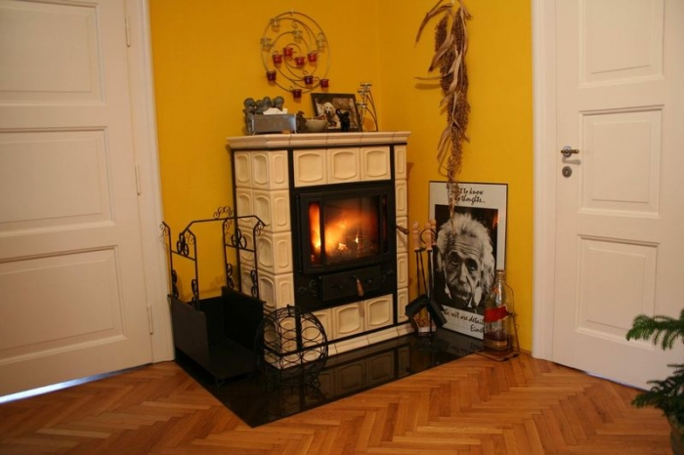
http://www.retap.cz/
RETAP, s.r.o.

Slide 45
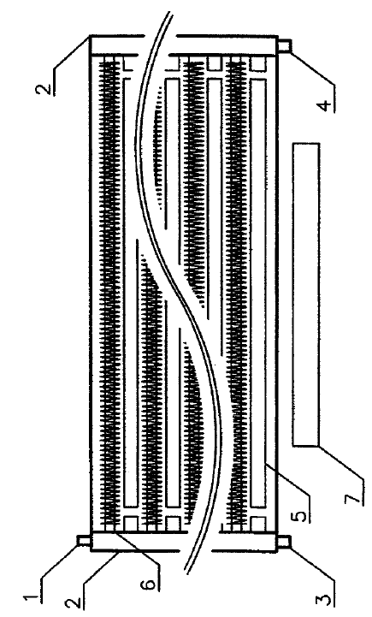


Retap topný panel s duální funkcí
vent valve
side heat exchanger chamber
liquid heat transfer medium inlet
liquid heat transfer medium outlet
UV light source
tube
fan
space above the heat exchanger
space under heat exchanger
cladding
UV light source

Slide 46

Prototyp fotokatalytické čističky vzduchu

Slide 47

Prototyp fotokatalytické čističky vzduchu

Slide 48

Prototyp fotokatalytické čističky vzduchu

Slide 49

Prototyp fotokatalytické čističky vzduchu

Slide 50

Testing the cleaner in Certech, Belgium

Slide 51
Rozklad VOC

Slide 52
Závěry:
teplosměnná plocha výměníku tepla, který může být použit jak pro vytápění a chlazení, hraje zároveň roli fotokatalytického povrchu.
V interiéru je čištění cirkulujícího vzduchu na principu fotokatalýzy použito pro potlačení bakterií a virů, jakož i odstraňování pachů a toxických plynů. Výhodou ve srovnání s běžnými čističi s různými typy filtrů je, že fotokatalytický proces demineralizuje bakterie a viry, a proto nevzniká tak zvané sekundární znečištění v důsledku emisí z filtrů, tj. uvolnění nečistot z filtru zpět do okolního prostředí.
Fotokatalytická vrstva může být deponována na různých neporézních nosičích, jako je sklo, keramika, hliník, apod.
Díky konstrukci lamel je přístupný velmi velká plocha pro depozici TiO₂.
Konstrukce přístroje umožňuje 100% osvětlení fotoaktivního povrchu.

Slide 53
Thank you for your attention.

